Slide 1







TẬP ĐỌC
BẬN

Slide 2






MỤC TIÊU
Đọc đúng các từ, tiếng khó hoặc dễ lẫn:
làm lửa, vẫy gió, thổi nấu…
Ngắt, nghỉ hơi đúng sau các dòng thơ và giữa các khổ thơ
Hiểu nghĩa của các từ ngữ trong bài:
sông Hồng, vào mùa, đánh thù…
Hiểu được nội dung, ý nghĩa của bài thơ.

Slide 3
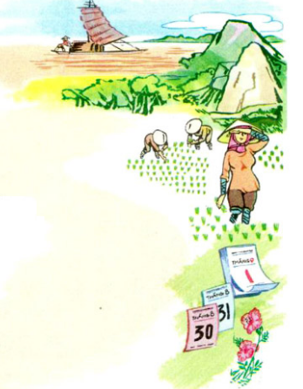

Slide 4





LUYỆN ĐỌC

Slide 5

Luyện đọc đoạn
Bài thơ được chia thành 3 khổ thơ：
Khổ 1: Từ đầu …Than bận làm lửa.
Khổ 2: Tiếp theo…Bận nhìn ánh sáng.
Khổ 3: Khổ thơ còn lại.

Slide 6
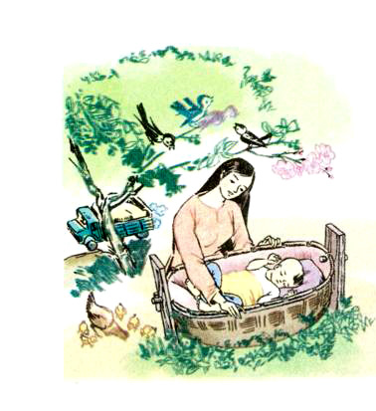
Bận
Trời thu bận xanh
Sông Hồng bận chảy
Cái xe bận chạy
Lịch bận tính ngày
Con chim bận bay
Cái hoa bận đỏ
Cờ bận vẫy gió
Chữ bận thành thơ
Hạt bận vào mùa
Than bận làm lửa.
Cô bận cấy lúa
Chú bận đánh thù
Mẹ bận hát ru
Bà bận thổi nấu.
Còn con bận bú
Bận ngủ bận chơi
Bận tập khóc cười
Bận nhìn ánh sáng.
Mọi người đều bận
Nên đời rộn vui
Con vừa ra đời
Biết chăng điều đó
Mà đem vui nhỏ
Góp vào đời chung.

Slide 7


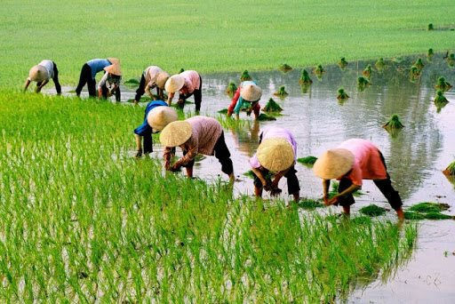
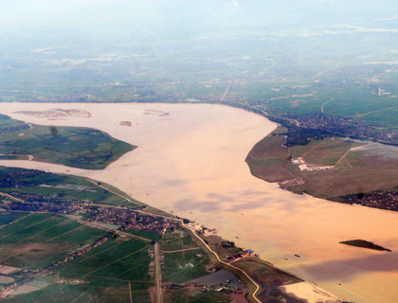
Giải nghĩa từ
Sông Hồng
Sông lớn nhất miền Bắc, chảy qua Hà Nội.
Vào mùa
Bước vào thời gian gieo hạt, cấy lúa hoặc gặt hái
Sông Hồng
Đánh thù
Đánh giặc, bảo vệ đất nước

Slide 8

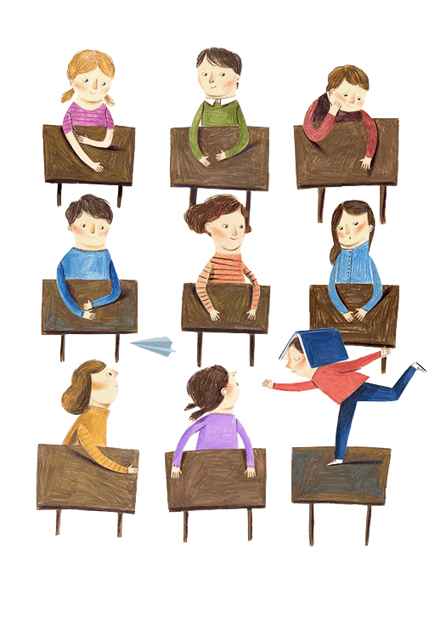

LUYỆN ĐỌC CÁ NHÂN

Slide 9

TÌM HIỂU BÀI

Slide 10

1. Mọi vật, mọi người xung quanh bé bận những việc gì?
Trời thu bận xanh, sông Hồng bận chảy, xe bận chạy, lịch bận tính ngày,…..

Slide 11

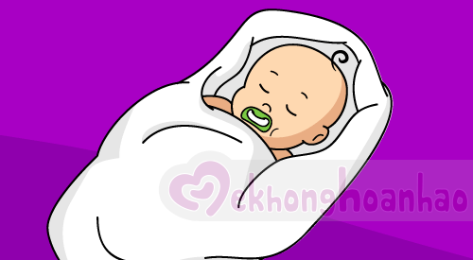
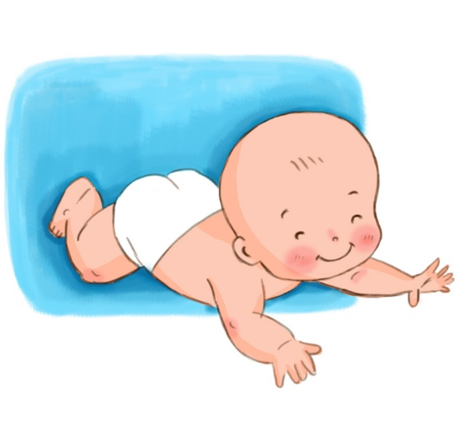
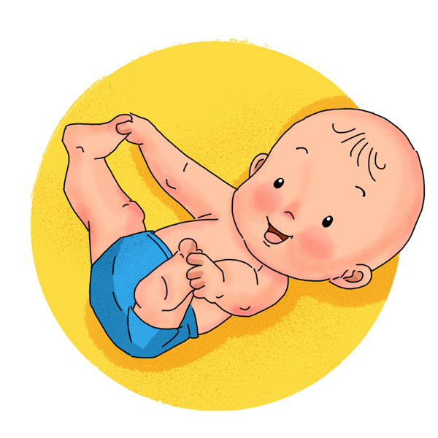
2. Bé bận những việc gì?
Em bé bận bú, bận ngủ, bận chơi, bận tập khóc cười, bận nhìn ánh sáng.

Slide 12
3. Vì sao mọi người, mọi vật bận mà vẫn vui?
Vì mọi người bận làm những công việc có ích cho cuộc sống nên mang lại niềm vui.
Vì khi làm được việc tốt mọi người đều thấy vui
Vì bận làm việc sẽ làm cho mọi người vui vẻ…

Slide 13
NỘI DUNG BÀI
  Bài thơ cho ta thấy mọi người, mọi vật đều bận rộn để làm những công việc có ích cho đời, đem những niềm vui nhỏ góp vào niềm vui chung của cuộc sống.
Notes:
https://www.ypppt.com/

Slide 14

Học thuộc lòng

Slide 15
Chào tạm biệt

